Slide 1
BANCO de dados A linguagem SQL. VIEWS | Stored Procedures
Prof. Me. Warner Brezolin
wbrezolin@gmail.com

Slide 2
Views - visões
2
O que é uma View?
Uma view pode ser definida como uma tabela lógica baseada em uma tabela ou mais tabelas ou em outra view. Uma view não possui dados próprios.
As tabelas que compõe uma view são chamadas de tabelas-base. A view é armazenada como uma instrução SELECT no dicionário de dados.

Slide 3
Views
Por que usar Views?
Para facilitar consultas complexas.
Para permitir independência de dados.
Para apresentar diferentes views dos mesmos dados.
Com as visões pode-se restringir o acesso aos dados especificando quais colunas e/ou linhas um determinado usuário, aplicação ou grupo pode ver.

Slide 4
Criando Views
Sintaxe:
CREATE VIEW <nome da visao> AS
( <instrução SELECT> )
Exemplo:
CREATE VIEW cliped AS (
SELECT c.Nome_CLI, c.Cidade, p.Num_PED
FROM cliente c
INNER JOIN pedido p ON p.Cod_CLI=c.Cod_CLI)

Slide 5
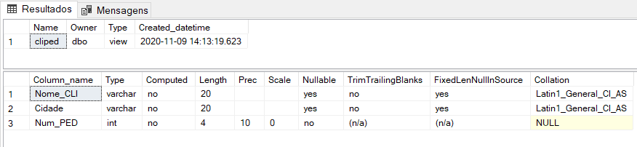
Verificando os campos das Views
Exemplo:
sp_help cliped
Quais os nomes das colunas da view?
De onde vieram estes nomes?
Quais o tipos de dados das colunas da view?

Slide 6
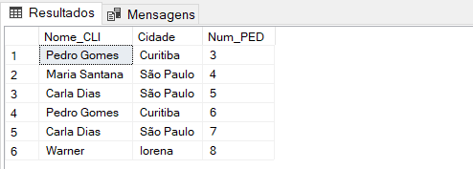
Selecionando dados da View
SELECT * FROM cliped

Slide 7
Criando Views
Sintaxe:
CREATE VIEW <nome da visao> AS
( <instrução SELECT> )
Exemplo:
CREATE VIEW cliped2 AS (
SELECT c.Nome_CLI as Nome_Cliente, c.Cidade, p.Num_PED as Num_Pedido
FROM cliente c
INNER JOIN pedido p ON p.Cod_CLI=c.Cod_CLI)
O que tem de diferente?

Slide 8
Views
Recaptulando:
View não tem dados
Os dados continuam nas tabelas
Existem algumas restrições no uso de View´s, são elas:
Não utilizar a cláusula UNION
Não utilizar a cláusula ORDER BY
Caso exista colunas com o mesmo nome em sentenças com mais de 2 tabelas as mesmas deverão ser nomeadas

Slide 9
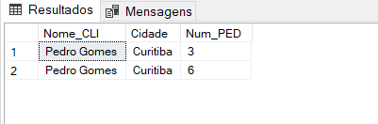
Selecionando dados da View com restrições
SELECT * FROM cliped
WHERE cidade like 'cur%'

Slide 10
Alterando Views
Sintaxe:
ALTER VIEW <nome da visao> AS
( <instrução SELECT> )
Exemplo:
ALTER VIEW cliped AS (
SELECT p.Num_PED, c.Nome_CLI as Nome_Cliente, v.Nome_VEND as Nome_Vendedor
FROM cliente c
INNER JOIN pedido p ON p.Cod_CLI=c.Cod_CLI
INNER JOIN vendedor v ON p.Cod_VEND=v.Cod_VEND)

Slide 11
Excluíndo Views
Sintaxe:
DROP VIEW <nome da visao> AS
( <instrução SELECT> )
Exemplo:
DROP VIEW cliped

Slide 12
Stored Procedures

Slide 13
Stored Procedures
2
O que é uma Stored Procedures?
Uma Stored Procedure é um segmento da SQL declarativa para armazenar funcionalidades que podem ser chamados através de triggers ou aplicações escritas em Java, C#, PHP etc.

Slide 14
Stored Procedures
2
Vantagens
Aumento da performance da aplicação, a stored procedure é compilada e armazenada no banco de dados
Diminui o tráfego de dados entre a aplicação e o banco de dados
As Stored procedures são reutilizáveis em diversas aplicações, ela está implementada no banco de dados.
Melhor administração de permissão de cada aplicação

Slide 15
Stored Procedures
2
Desvantagens
Alto uso de memória para cada conexão das SP
Alto uso da CPU, visto que o servidor de banco de dados não foi projetado para trabalhar com operações lógicas
Manutenção complexa em desenvolver e manter as SP e correlaciona-las com as necessidades dos sistemas.

Slide 16
Criando - Stored Procedures
Sintaxe:
CREATE PROCEDURE <nome da SP> AS
( <instrução SELECT> )
Exemplo:
CREATE PROCEDURE cliped AS (
SELECT c.Nome_CLI, c.Cidade, p.Num_PED
FROM cliente c
INNER JOIN pedido p ON p.Cod_CLI=c.Cod_CLI)

Slide 17
Executando - Stored Procedures
EXEC cliped

Slide 18
Criando - Stored Procedures com parâmetro
Exemplo:
CREATE PROCEDURE cliped2 @cidade nvarchar(30) AS (
SELECT c.Nome_CLI, c.Cidade, p.Num_PED
FROM cliente c
INNER JOIN pedido p ON p.Cod_CLI=c.Cod_CLI
WHERE cidade LIKE @cidade)
Executando:
EXEC cliped2 @cidade = 'cur%'

Slide 19
Criando - Stored Procedures com múltiplos parâmetros
Exemplo:
CREATE PROCEDURE cliped3 @cidade nvarchar(30), @nome_cli nvarchar(30) AS (
SELECT c.Nome_CLI, c.Cidade, p.Num_PED
FROM cliente c
INNER JOIN pedido p ON p.Cod_CLI=c.Cod_CLI
WHERE cidade LIKE @cidade AND nome_cli like @nome_cli)
Executando:
EXEC cliped2 @cidade = ‘%‘, @nome_cli = ‘%a%’

Slide 20
Criando - Stored Procedures INSERT
Executando:
Exemplo:
CREATE PROCEDURE minhaSP
@COD_PROD INTEGER,
@DESC_PROD VARCHAR(30),
@UNIDADE CHAR(10),
@VALOR_PROD DECIMAL(7,2)
AS
BEGIN
INSERT INTO PRODUTO (
Cod_PROD,
Desc_PROD,
Unidade,
Valor_PROD)
VALUES (
@COD_PROD,
@DESC_PROD,
@UNIDADE,
@VALOR_PROD);
END
EXEC minhaSP @COD_PROD = 1, @DESC_PROD = 'TESTE', @UNIDADE = '2', @VALOR_PROD = 23

Slide 21
Criando - Stored Procedures UPDATE
Executando:
Exemplo:
CREATE PROCEDURE minhaSP_UP
@COD_PROD INTEGER,
@DESC_PROD VARCHAR(30),
@UNIDADE CHAR(10),
@VALOR_PROD DECIMAL(7,2)
AS
BEGIN
UPDATE PRODUTO SET
Desc_PROD = @DESC_PROD,
Unidade = @UNIDADE,
Valor_PROD = @VALOR_PROD
WHERE
COD_PROD = @COD_PROD
END
EXEC minhaSP_UP @COD_PROD = 1, @DESC_PROD = 'TESTE ALTERADO', @UNIDADE = '4', @VALOR_PROD = 13

Slide 22
Criando - Stored Procedures - IF
Exemplo:
CREATE PROCEDURE UPD_INS_PRODUTOS (
@COD_PROD INTEGER, @DESC_PROD VARCHAR(30), @UNIDADE CHAR(10), @VALOR_PROD DECIMAL(7,2))
AS
BEGIN
IF (EXISTS(SELECT COD_PROD FROM PRODUTO WHERE (COD_PROD = @COD_PROD)))
UPDATE PRODUTO
SET Desc_PROD = @DESC_PROD, Unidade = @UNIDADE, Valor_PROD = @VALOR_PROD
WHERE (Cod_PROD = @COD_PROD);
ELSE
INSERT INTO PRODUTO (Cod_PROD, Desc_PROD, Unidade, Valor_PROD)
VALUES (@COD_PROD, @DESC_PROD, @UNIDADE, @VALOR_PROD);
END
Executando:
EXEC UPD_INS_PRODUTOS @COD_PROD = 23, @DESC_PROD = 'TESTE NOVO', @UNIDADE = '3', @VALOR_PROD = 12

Slide 23
Excluíndo - Stored Procedures
Sintaxe:
DROP PROCEDURE <nome da visao> AS
( <instrução SELECT> )
Exemplo:
DROP PROCEDURE cliped

Slide 24
Exercícios

